Slide 1
Dancing-Links
1300012731 孙猛

Slide 2
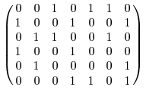
Exact Cover ProBlem 精确覆盖问题
在一个01组成的矩阵中，能否找到一个行的集合，使每一列有且只有一个1。

Slide 3

Exact Cover ProBlem 精确覆盖问题
更为一般的表述：
给出一个集合$S$的一些子集$S1, S2, …,Sn$ ， 选取哪些子集可以使得$S$中的元素全部出现并只出现一次？

Slide 4
Dancing-Links简介
Dancing-Links是一种能高效实现Knuth的X算法的技术，它可以使很多搜索问题得到极大的优化。
Dancing-Links 主要是用双向十字链表来存储稀疏矩阵，来达到在搜索中的优化。在搜索问题中，所需要存储的矩阵往往随着递归的加深会变得越来越稀疏，这种情况用Dancing-Links 来存储矩阵，往往可以取得非常好的效果。

Slide 5
Algorithm X
算法大致思路如下：
1）任意选出一列c（最好是1的个数最少的一列）
2）找到一个满足Matrix[r][c] = 1的行r，尝试选择行r
3）枚举所有满足Matrix[r][j] = 1的列j，将列j删除
4）枚举所有满足Matrix[i][j] = 1的行i，将行i删除
5）重复上述过程，直至所有列都被删除，说明找到了一组解；如果找不到解则将删除的行列恢复，并尝试选择另一个满足Matrix[r’][c] = 1的行r’

Slide 6
用Dancing-Links实现Algorithm X
我们发现，在Algorithm X中，随着被删除的行列越来越多，矩阵也越来越稀疏，这样如果用数组存储矩阵，那么每次寻找符合要求的行列将会浪费大量的时间。
双向链表有着优美的结构，可以方便的删除任意一个结点：
L[R[x]] = L[x], R[L[x]] = R[x];
而恢复双向链表中的一个已经删除的节点，也只需要如下操作：
L[R[x]] = x, R[L[x]] = x;
每一列上方新增一个虚拟节点，另外再增加一个虚拟头结点

Slide 7
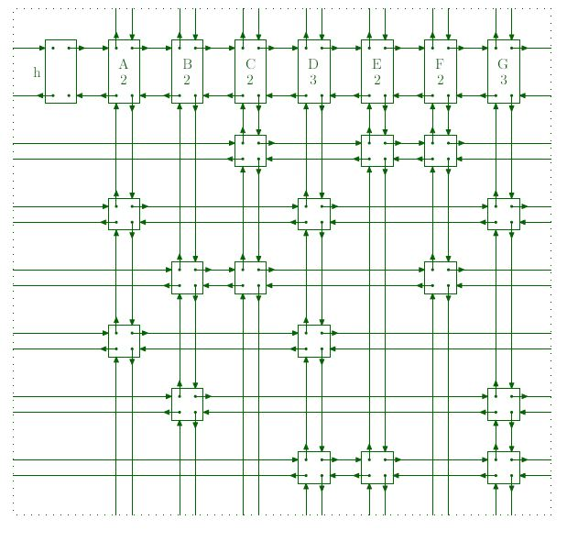

Slide 10
删除第k列和相关的行
void Remove(int k)
{
Node *p = zeroline[k];
p -> r -> l = p -> l;
p -> l -> r = p -> r;
for(p = p -> d; p != zeroline[k]; p = p -> d)
for (Node *q = p -> r; q != p; q = q -> r)
{
--sum[q -> y];
q -> u -> d = q -> d;
q -> d -> u = q -> u;
}
}

Slide 11
恢复第k列和相关的行
void Resume(int k)
{
Node *p = zeroline[k];
for (p = p -> u; p != zeroline[k]; p = p -> u)
for (Node *q = p -> l; q != p; q = q -> l)
{
++sum[q -> y];
q -> u -> d = q;
q -> d -> u = q;
}
p -> l -> r = p;
p -> r -> l = p;
}

Slide 12
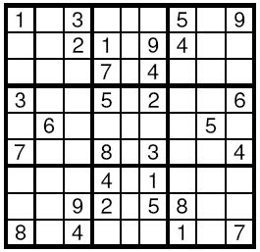
Sudoku POJ2676
题目大意：找数独的任意一个解
Sample Input
1
103000509
002109400
000704000
300502006
060000050
700803004
000401000
009205800
804000107
Sample Output
143628579
572139468
986754231
391542786
468917352
725863914
237481695
619275843
854396127

Slide 13
Sudoku POJ2676
做法：
01矩阵共有9*9*4列，分别表示第x行出现了数字k，第y列出现数字k，第z个3×3的区域中出现数字k，以及（x，y）格子中已经填过数字。
对于格子（x，y）如果在输入数据中已经填好了，只需要建一行，共有4个1，分别对应满足要求的4列。如果没有填好，则需要建9行，分别对应9种尝试，每行也是4个1。

Slide 14
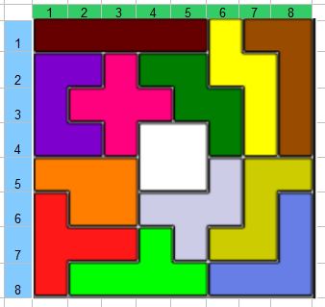
伤脑筋十二块
给你12个如右图的5格骨牌，如何拼出如图的“口”字图案

Slide 15
伤脑筋十二块
建立60 + 12行，分别对应每个格子是否被占和每块骨牌是否用过。
对于每个骨牌，对于它旋转、平移、翻转之后的每种状态都建立一行链表，所覆盖的格子和当前骨牌对应的列为1。

Slide 16
N皇后问题
与数独问题不同，N皇后虽然要求每行每列每条对角线上最多只能出现一个皇后，但是对角线上可以是没有皇后的，这该怎么办呢？

Slide 17
N皇后问题
方法一
在选择1的个数最少的列c时，只选表示棋盘行列的列c，并且找到解的条件变为所有表示棋盘行列的列都被删除了。
方法二
新增4N-2行，每行只有一个1，分别对应每条对角线。这样在对角线没被覆盖的时候可以用这些增加的行覆盖掉。

Slide 18
Thanks For Listening
练习题目：
POJ3740 Easy Finding
POJ3074 Sudoku
POJ3076 Sudoku
NOI2005 智慧珠游戏

